Slide 1
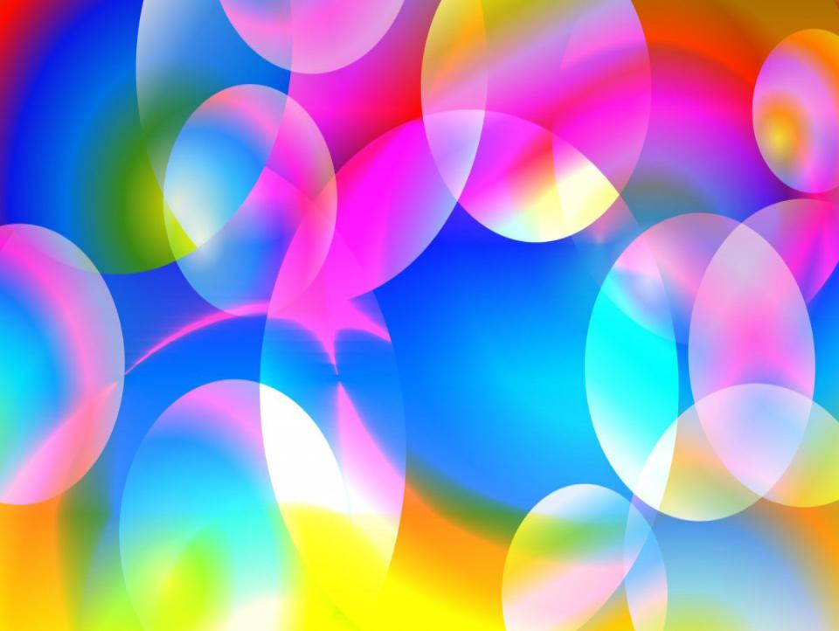
Неделя психологии:
Разноцветная неделя
МБДОУ ЦРР№28 «Огонек»
Группа №2 «Огоньки»
Выполнили воспитатели: Баталова М.А.
Сафонова М.В.
Октябрь 2020г.

Slide 2
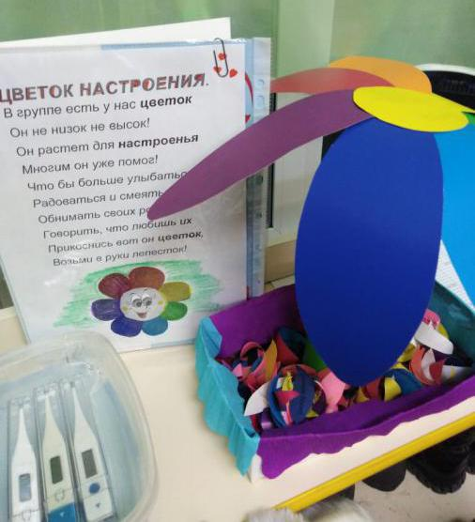
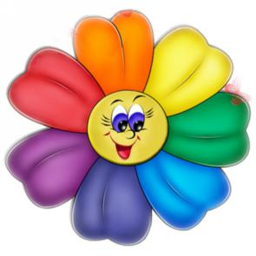

Slide 3
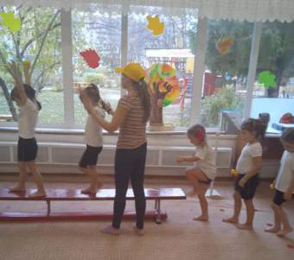
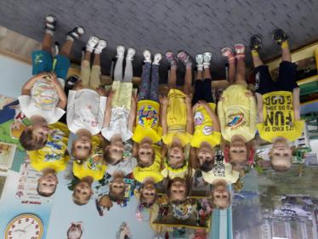
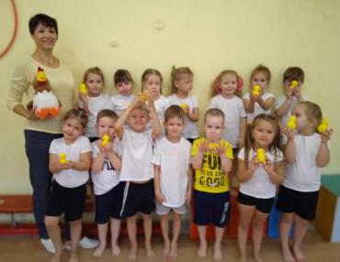
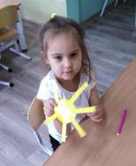
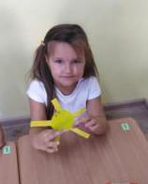
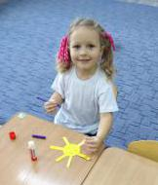
Цвет желтый!
Цвет общения,
радости, веселия!
Цвет золотых лучей
и зова
приключения!

Slide 4
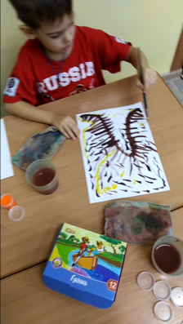
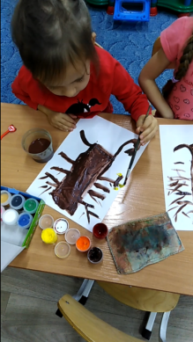
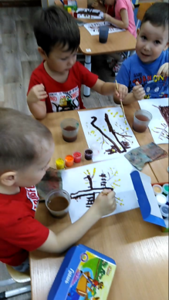
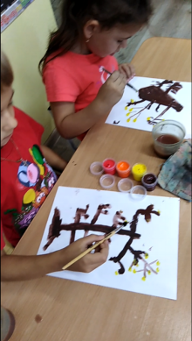
А красный – он разный:
Он сильный, когда он кирпичный,
Он слабый, когда он неяркий
Он теплый, когда он осенний
Он столько в себе заключает,
Что многих он даже смущает!

Slide 5
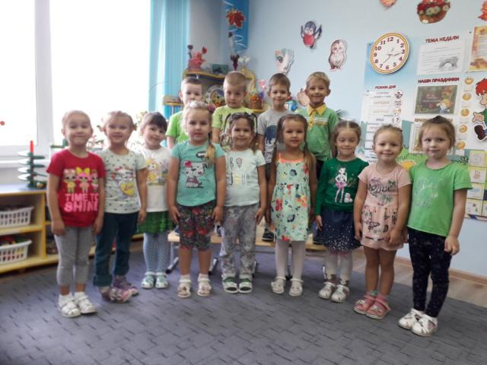
В зеленом, зеленом, зеленом лесу
Зеленый листок, как флажок я несу
Зеленая шишка под елкой лежит
Зеленая музыка где-то звучит!

Slide 6
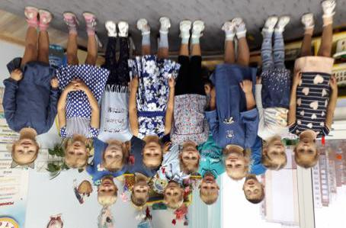
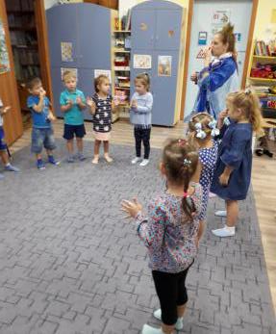
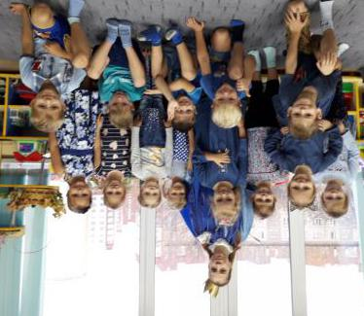
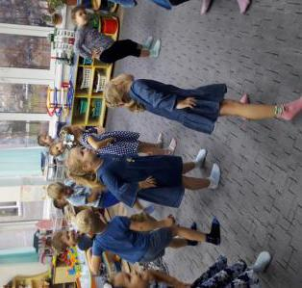
Синий - это неба цвет,
Дарит утром нам рассвет!
Дарит синие цветы,
Моря синего мечты!

Slide 7
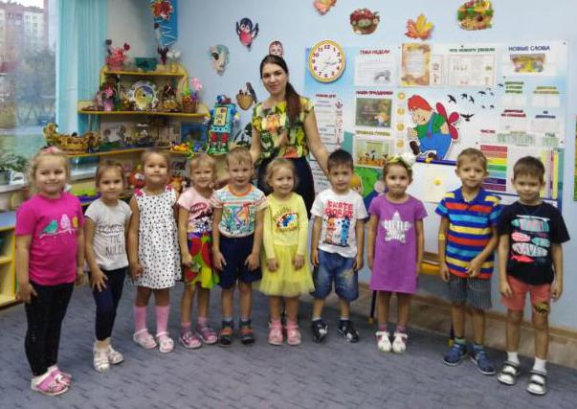
Расскажу вам про цвета:
Мир такая красота!
Лес – зеленый, дождик – серый
Уголь черный, а снег – белый
Солнце желтое такое, ну, а небо - голубое.
Мир такой разнообразный: синий, розовый, и красный.
Он оранжевый такой, а твой любимый цвет какой?

Slide 8
Есть такая страна заветная, необычная –
семицветная!
Если в ней не бывали раньше вы, знайте:
Леса там оранжевые, море сладкое там- несоленое!
Там веселое небо, зеленое!
Эта страна заветная – детство мое семицветное!

Slide 9
Спасибо за внимание!

